Slide 1
Meter Água Caramulo
Aproximam-se tempos difíceis:
- Queremos continuar a crescer e a trabalhar;
Inovar e Criar;
vamos lutar para ganhar todas as batalhas.
È com prazer que vos apresento alguns exemplos de iniciativas interessantes:
- A primeira escolha - Nº1 Acção de Decoração
Encontro Unicer 2011 – Nada é Impossivel
- teste com garrafa 50cl Mais leve – 11.5 g
- 5 `S, Pequena amostra
2ª Parte

Slide 2
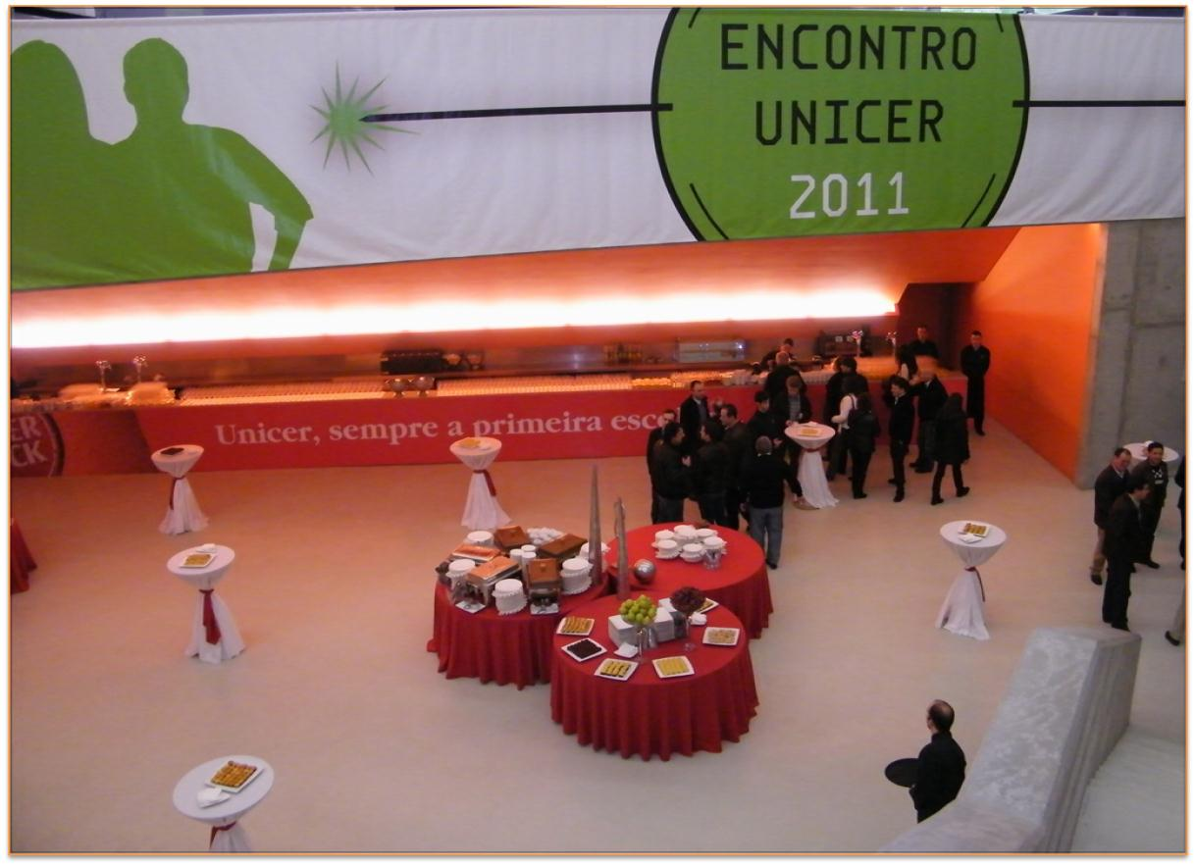
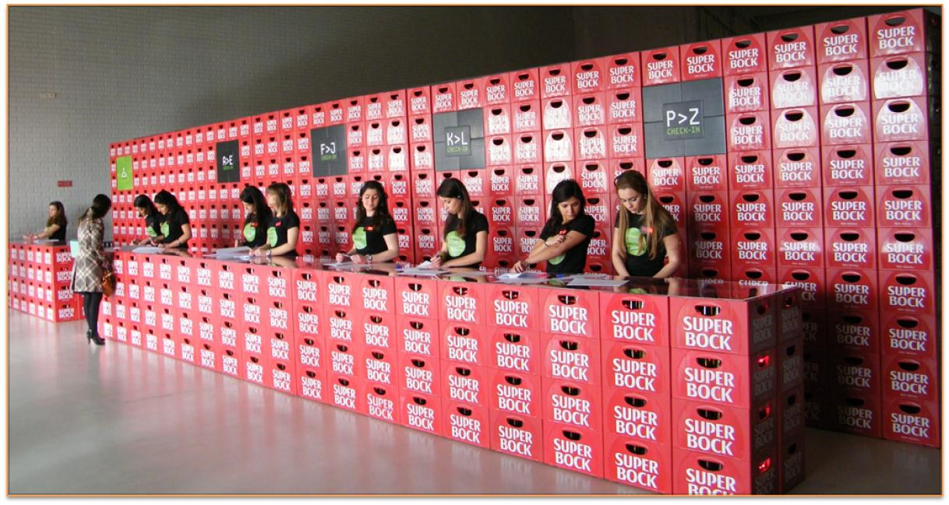
Pela primeira vez, todos os colaboradores convocados para o:

Slide 3
- Contamos com a presença de grande parte dos colaboradores da Unicer.
Responsável pela apresentação de Malato,
O nosso Presidente,
A mesa de Ilustres Oradores –Conselho Executivo
Discurso sobre motivação e empreendedorismo , como meta para atingir a Excelência Profissional:
- Prf: Fernando …, sobre Mourinho “ Special One”
E a surpresa do dia, a presença da belíssima vós do Filipe “ ídolo de Portugal”

Slide 4
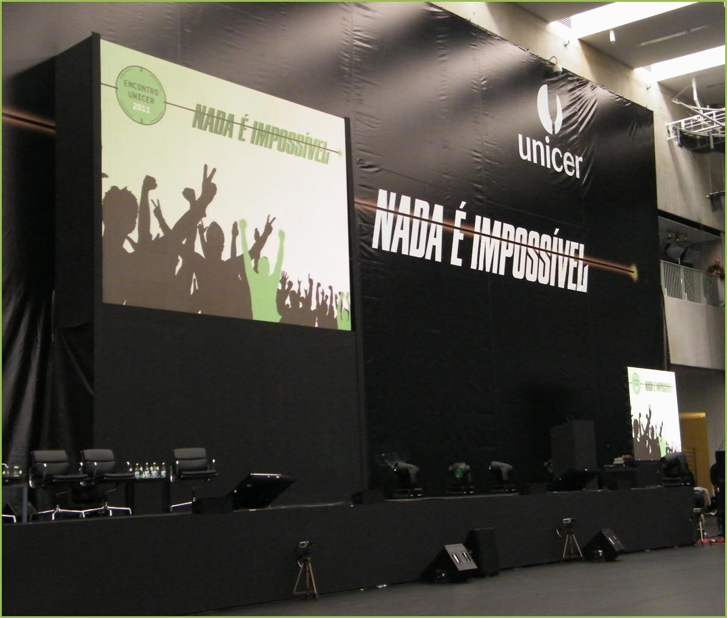
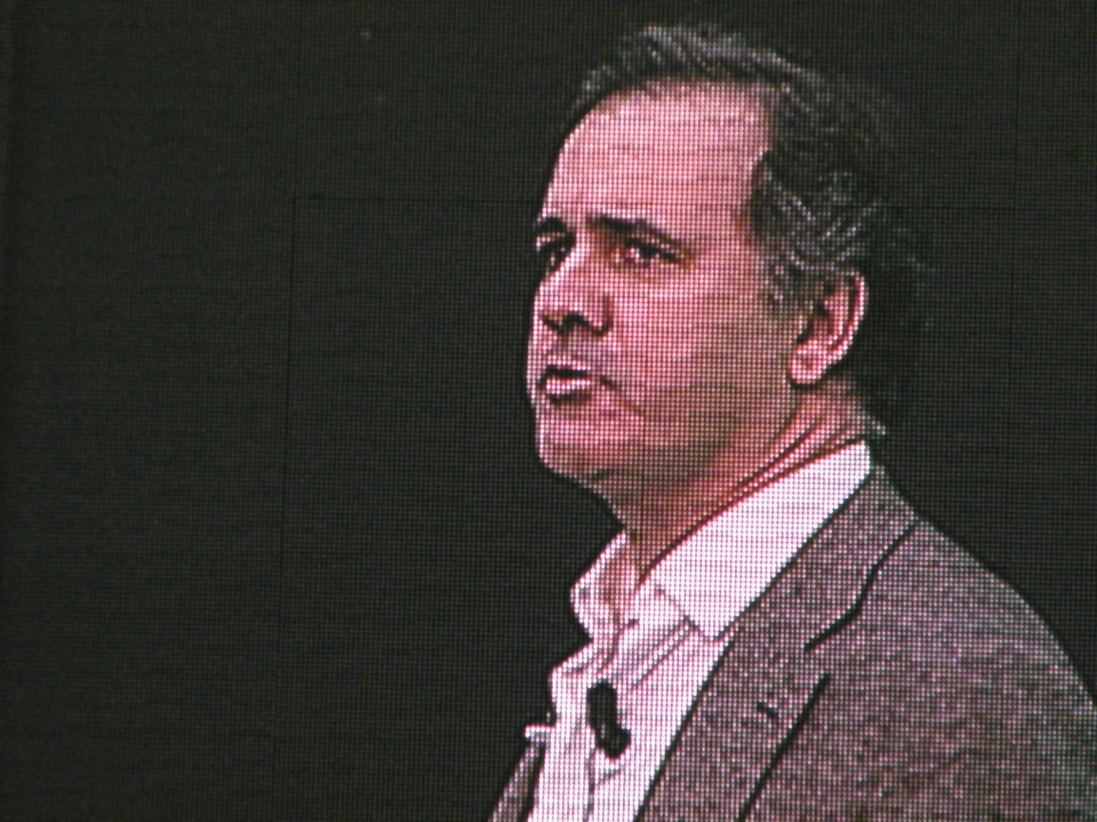
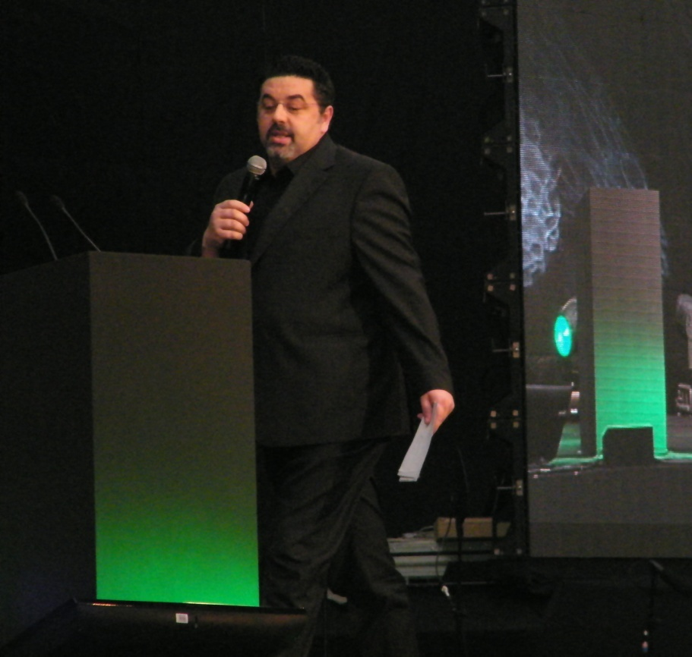

Slide 5
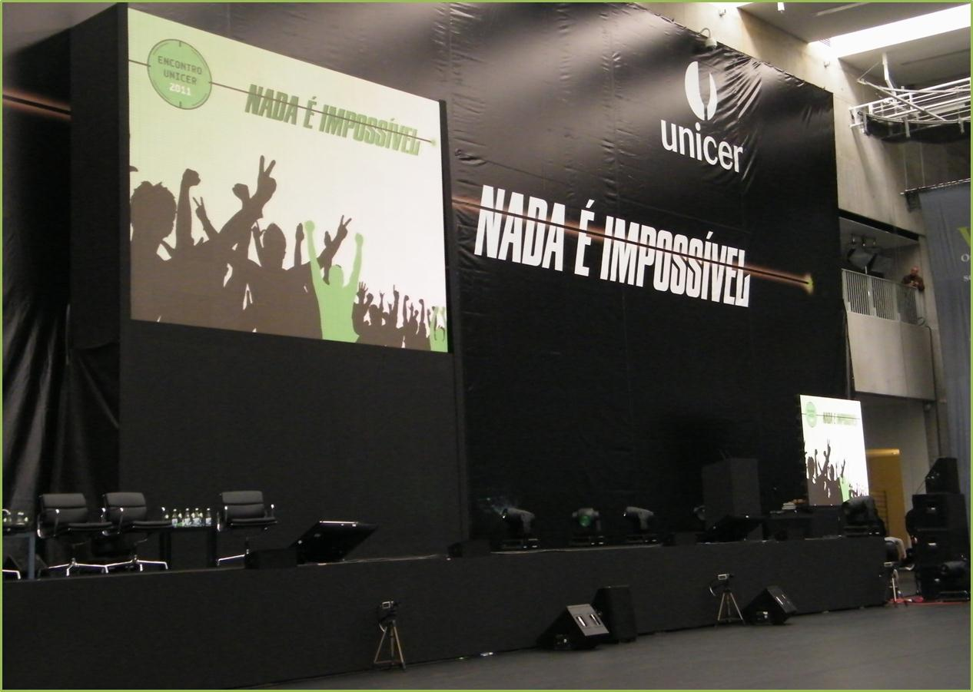
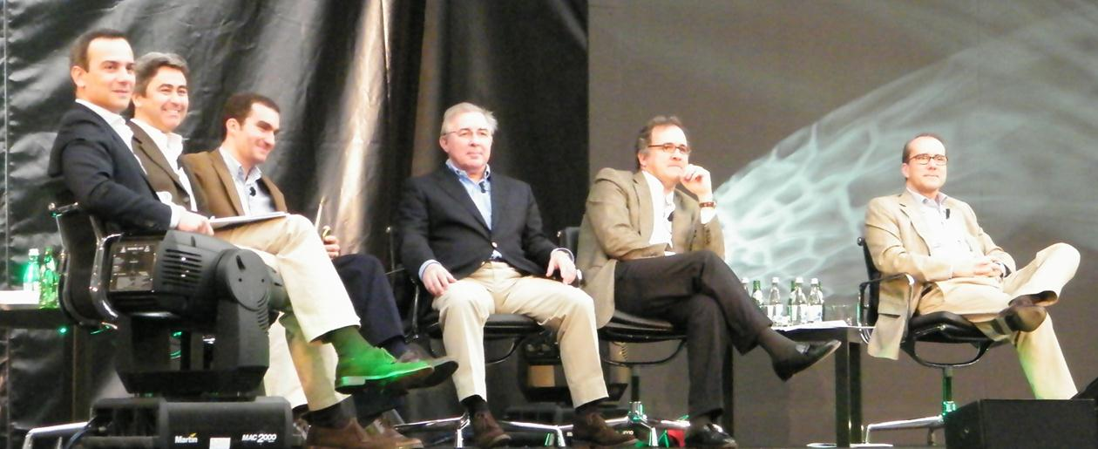

Slide 7
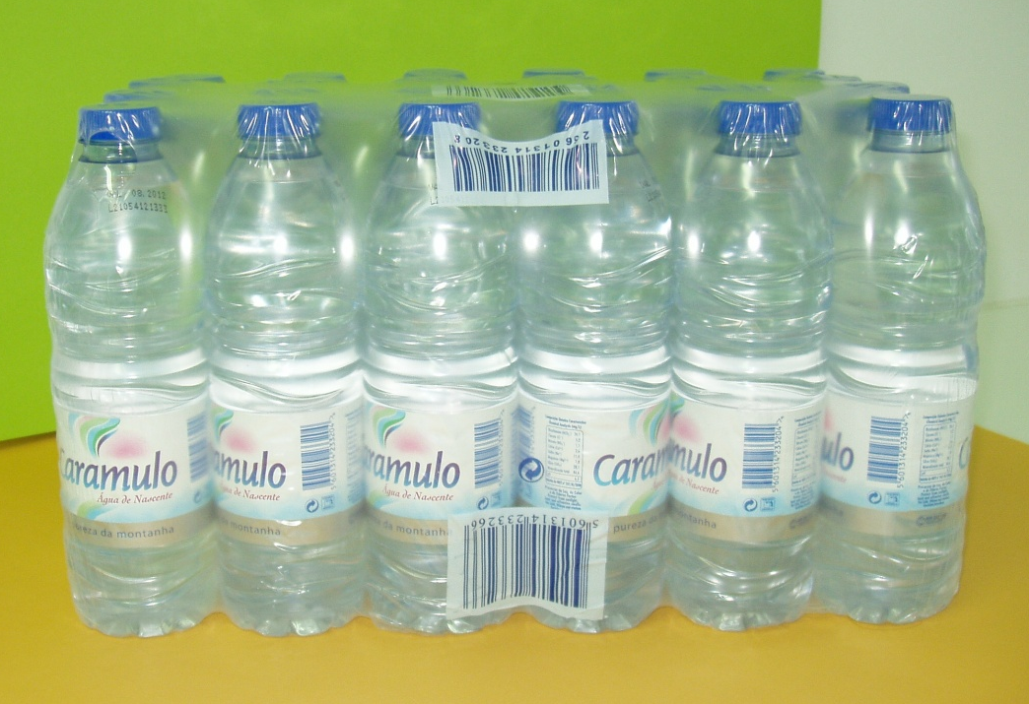
Garrafa mais leve 50cl - 11.5g
No caminho da poupança , novo teste com garrafa ainda mais leve:
Garrafa 0.5L passa de 13.5g para 11.5g

Slide 8
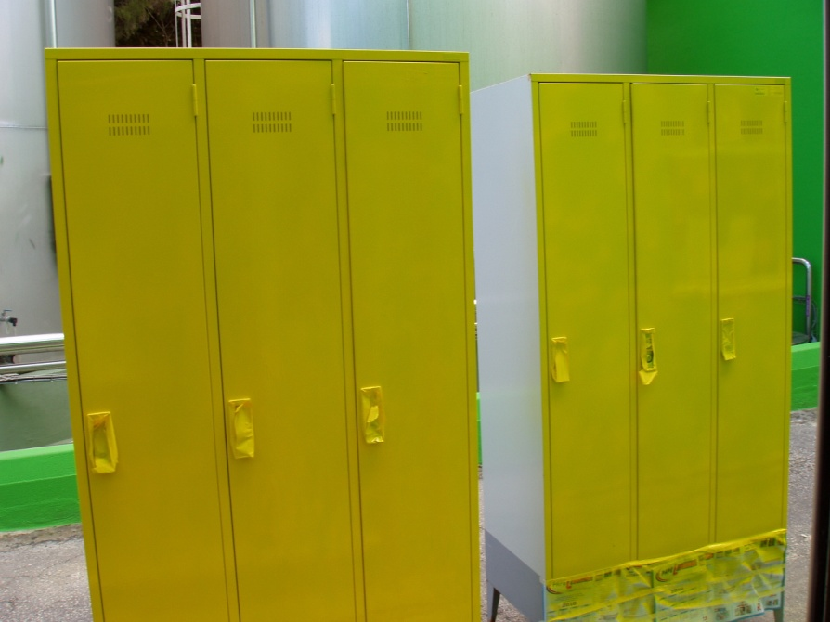
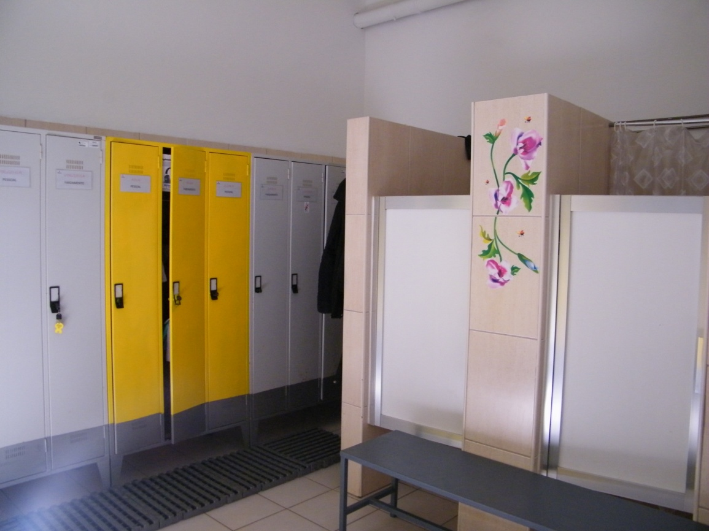
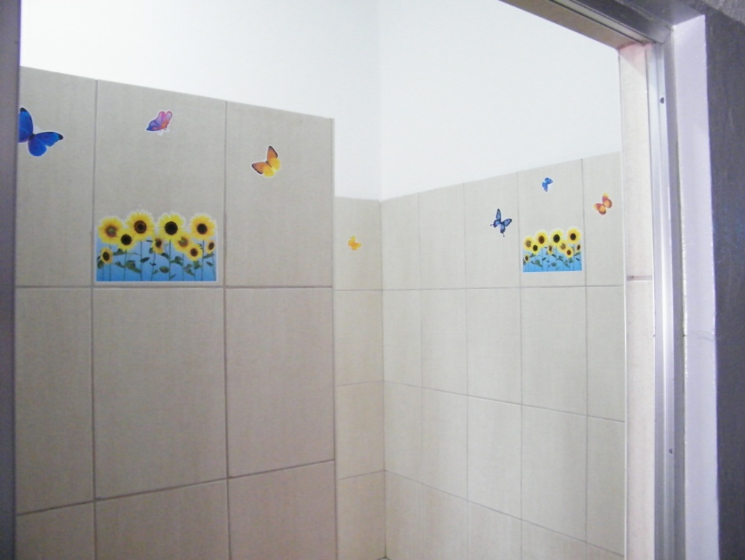
Reorganização e embelezamento dos nossos Balnearios

Slide 9
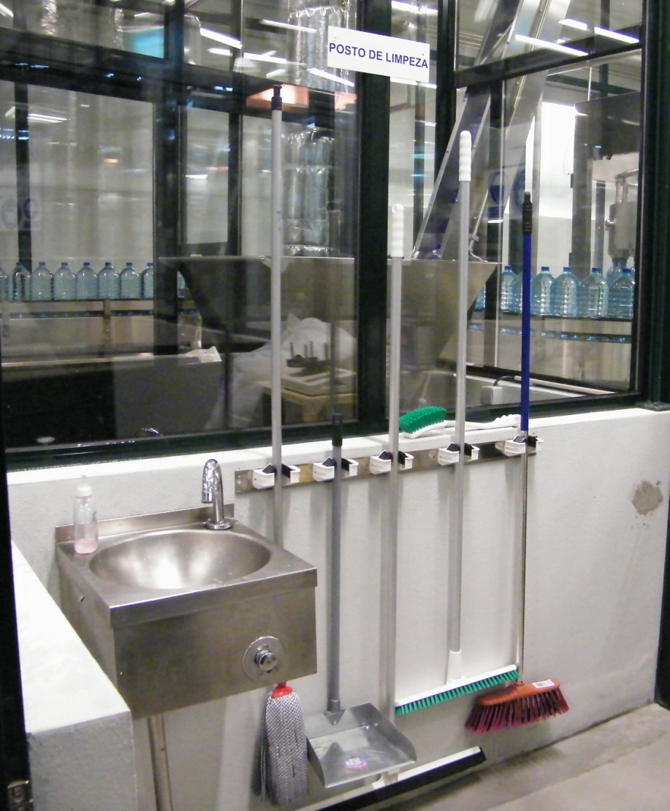
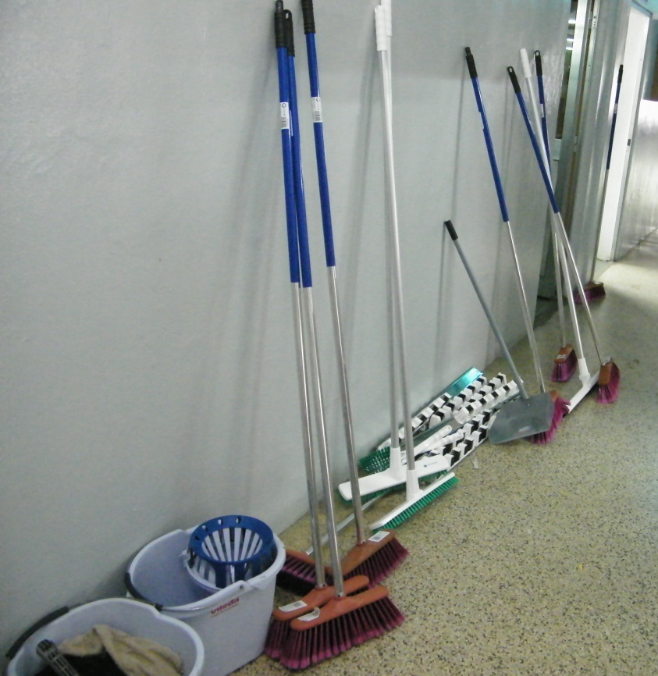
Chegou 5`S:
iniciamos uma pequena parte do 5`S
Os nossos postos de limpeza

Slide 10
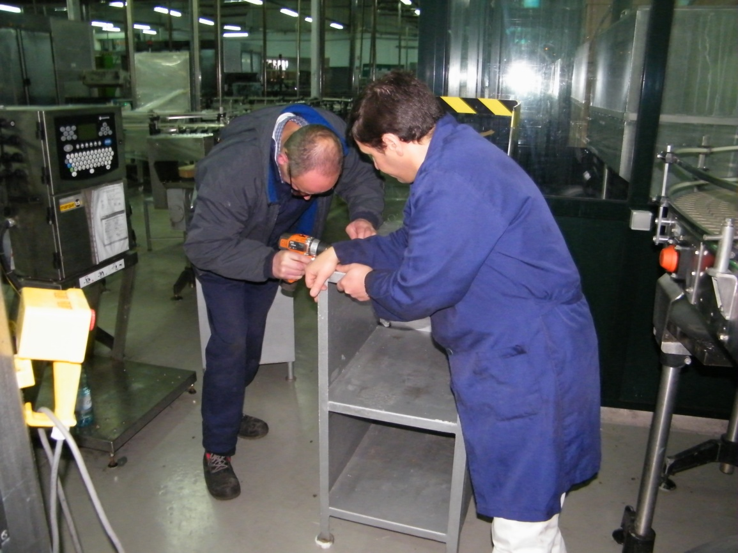
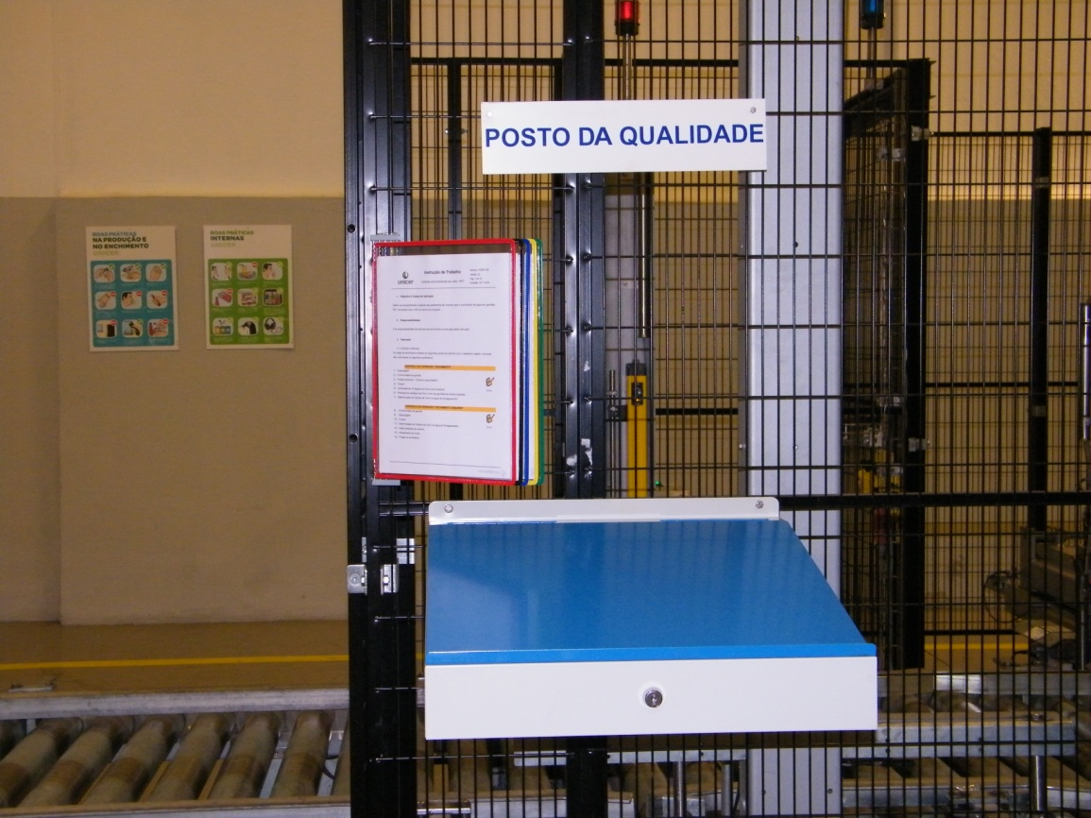
Equipas na colocação dos postos de qualidade
Actividades e iniciativas não faltam, estamos presentes em todas as Maratonas, pela Melhoria Continua
Celeste Rocha
Março 2011
Próximo Mês há mais !!!!

